Slide 1


Минобрнауки России
федеральное государственное бюджетное образовательное учреждение высшего образования Санкт-Петербургский государственный технологический институт (технический университет)
УГС: 09.00.00 «Информатика и вычислительная техника»
Направление подготовки: 09.03.01 «Информатика и вычислительная техника»
Направленность образовательной программы «Автоматизированные системы
обработки информации и управления»
Факультет информационных технологий и управления
Кафедра систем автоматизированного проектирования и управления
Индивидуальная экзаменационная работа
по дисциплине «Основы разработки автоматизированных систем»
«Программный комплекс поддержки принятия решения врача»
Обучающийся | студент гр. 4392 Быстров Даниил Константинович
Заведующая кафедрой | зав. каф. д-р техн. наук, проф. Чистякова Тамара Балабековна
Руководитель | ст. преподаватель, к-т техн. наук Макарук Роман Валерьевич
Санкт-Петербург 2018

Slide 2
Цели и задачи работы
Цель проекта заключается в создании информационно-аналитической системы поддержки принятия решения врача.
Для успешной реализации этой цели необходимо решить следующие задачи:
провести анализ и обоснование выбора языка программирования и СУБД;
разработать формализованное описание процесса поддержки принятия решения врача
определить тип автоматизированных систем;
разработать функциональную структуру системы;
разработать диаграмму разграничения прав пользования системой для администратора и врача и заведующего отделением;
разработать даталогическую модель базы данных;
разработать алгоритм работы программного комплекса поддержки принятия решения врача;
разработать интерфейсы информационно-аналитической системы;
тестирование программного комплекса поддержки принятия решения врача
Программный комплекс поддержки принятия решения врача

Slide 3
Характеристика функциональной структуры
Программный комплекс поддержки принятия решения врача

Slide 4
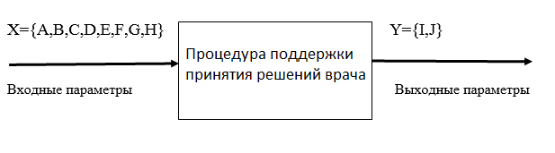
Формализованное описание процедуры поддержки принятия решений врача
Входные параметры: Х={А, В, С, D, E, F, G, H}, где:
А – id пациента;
B – id исследования;
С – ФИО пациента;
D – возраст, лет;
E – пол;
F – дата обращения;
G – лечащий врач;
H = {a1...a60} – вектор характеристик анализов.
Выходные параметры: Y={I,J}, где:
I – рекомендации по принятию решений врачу;
J = {r1…r60} – расшифровка характеристик анализов.
Постановка задачи – разработать проблемно ориентированный программный комплекс, который на основе базы данных анализов для заданных параметров X позволит сформировать и отобразить на интерфейсе Y рекомендации по принятию решений врачу.
Программный комплекс поддержки принятия решения врача

Slide 5
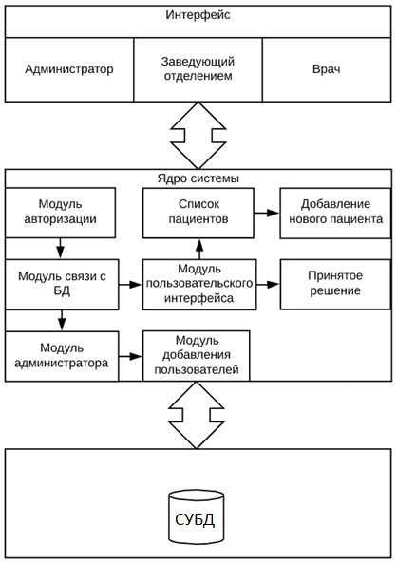
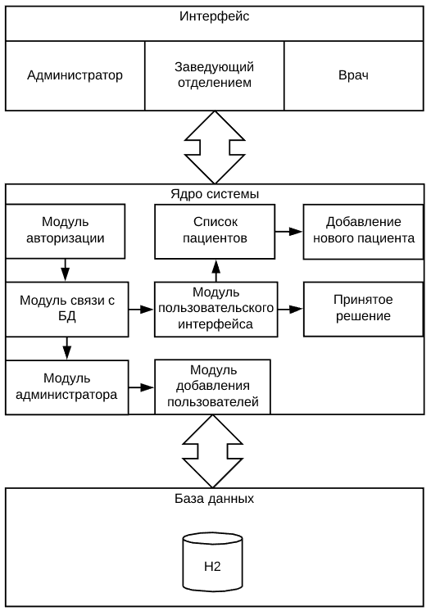
Функциональная структура программного комплекса поддержки принятия решения врачу
Программный комплекс поддержки принятия решения врача

Slide 6
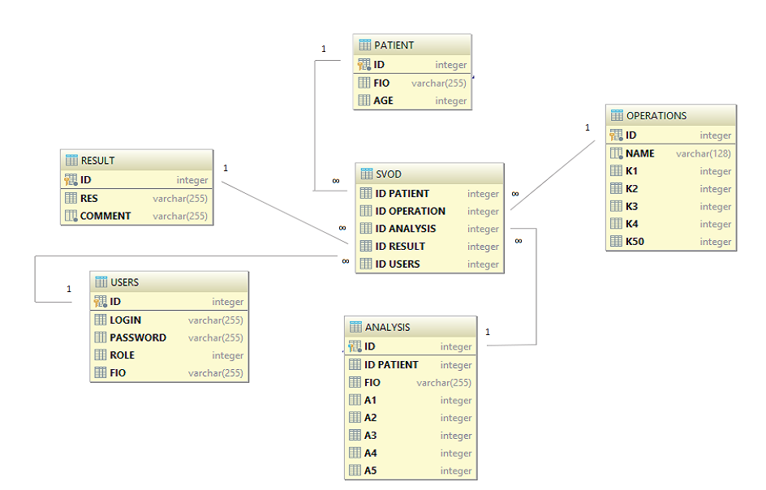
Даталогическая модель базы данных
Модель базы данных - реляционная
Программный комплекс поддержки принятия решения врача

Slide 7
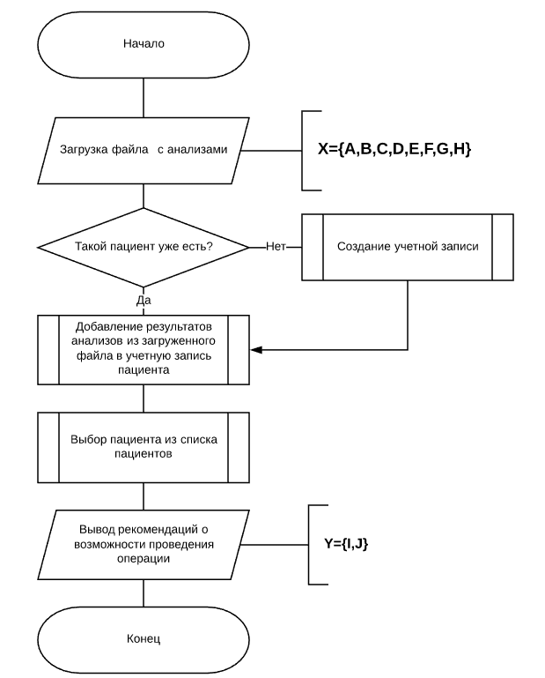
Блок-схема алгоритма поддержки принятия решений
Программный комплекс поддержки принятия решения врача

Slide 8
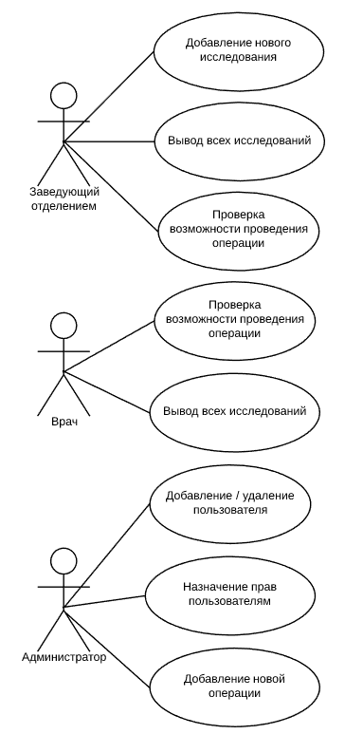
UML-Диаграмма вариантов использования программного комплекса для заведующего отделением, врача и администратора
Программный комплекс поддержки принятия решения врача

Slide 9
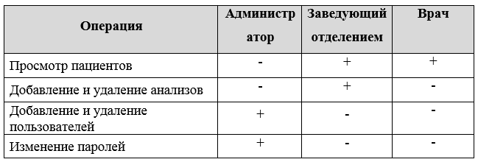
Матрица доступа к функциям АИС
Программный комплекс поддержки принятия решения врача

Slide 10
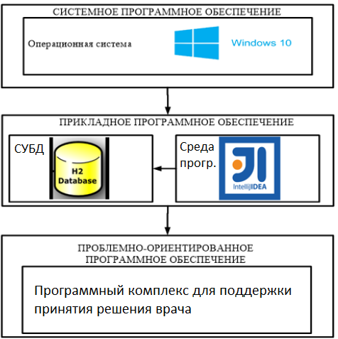
Структура программного обеспечения
Программный комплекс поддержки принятия решения врача

Slide 11
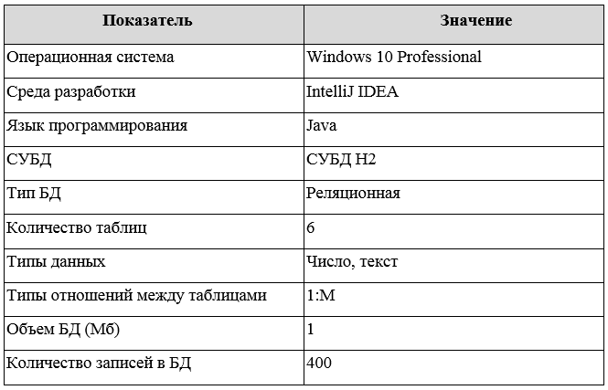
Характеристика проблемно-ориентированного программного обеспечения
Требования к аппаратному и программному обеспечению:
Аппаратное обеспечение: персональный компьютер на базе микропроцессора Intel Core i3- (2.1 ГГц), ОЗУ 4 Гб, НЖМД 500 Гб, монитор ЖК (17″), CD-ROM дисковод, клавиатура, мышь.
Программный комплекс поддержки принятия решения врача

Slide 12
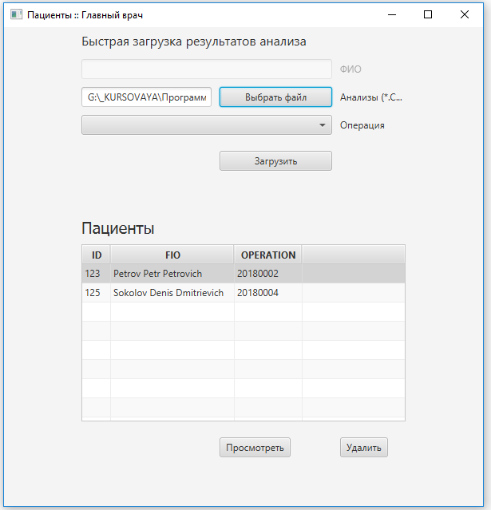
Тестирование программного комплекса поддержки принятия решений врача
Программный комплекс поддержки принятия решения врача

Slide 13
Выводы по работе
В ходе выполнения индивидуальной экзаменационной работы, связанной с разработкой программного комплекса поддержки принятия решений врача, были достигнуты следующие результаты:
1. Разработан программный комплекс поддержки принятия решения врача.
2. Проведено тестирование программного комплекса по данным анализов взятых из медицинской клиники СПИКА. Тестирование показало, что программный комплекс позволяет обрабатывать входные данные и на основе их предлагать рекомендации по проведению операций.
Программный комплекс поддержки принятия решения врача

